Slide 1
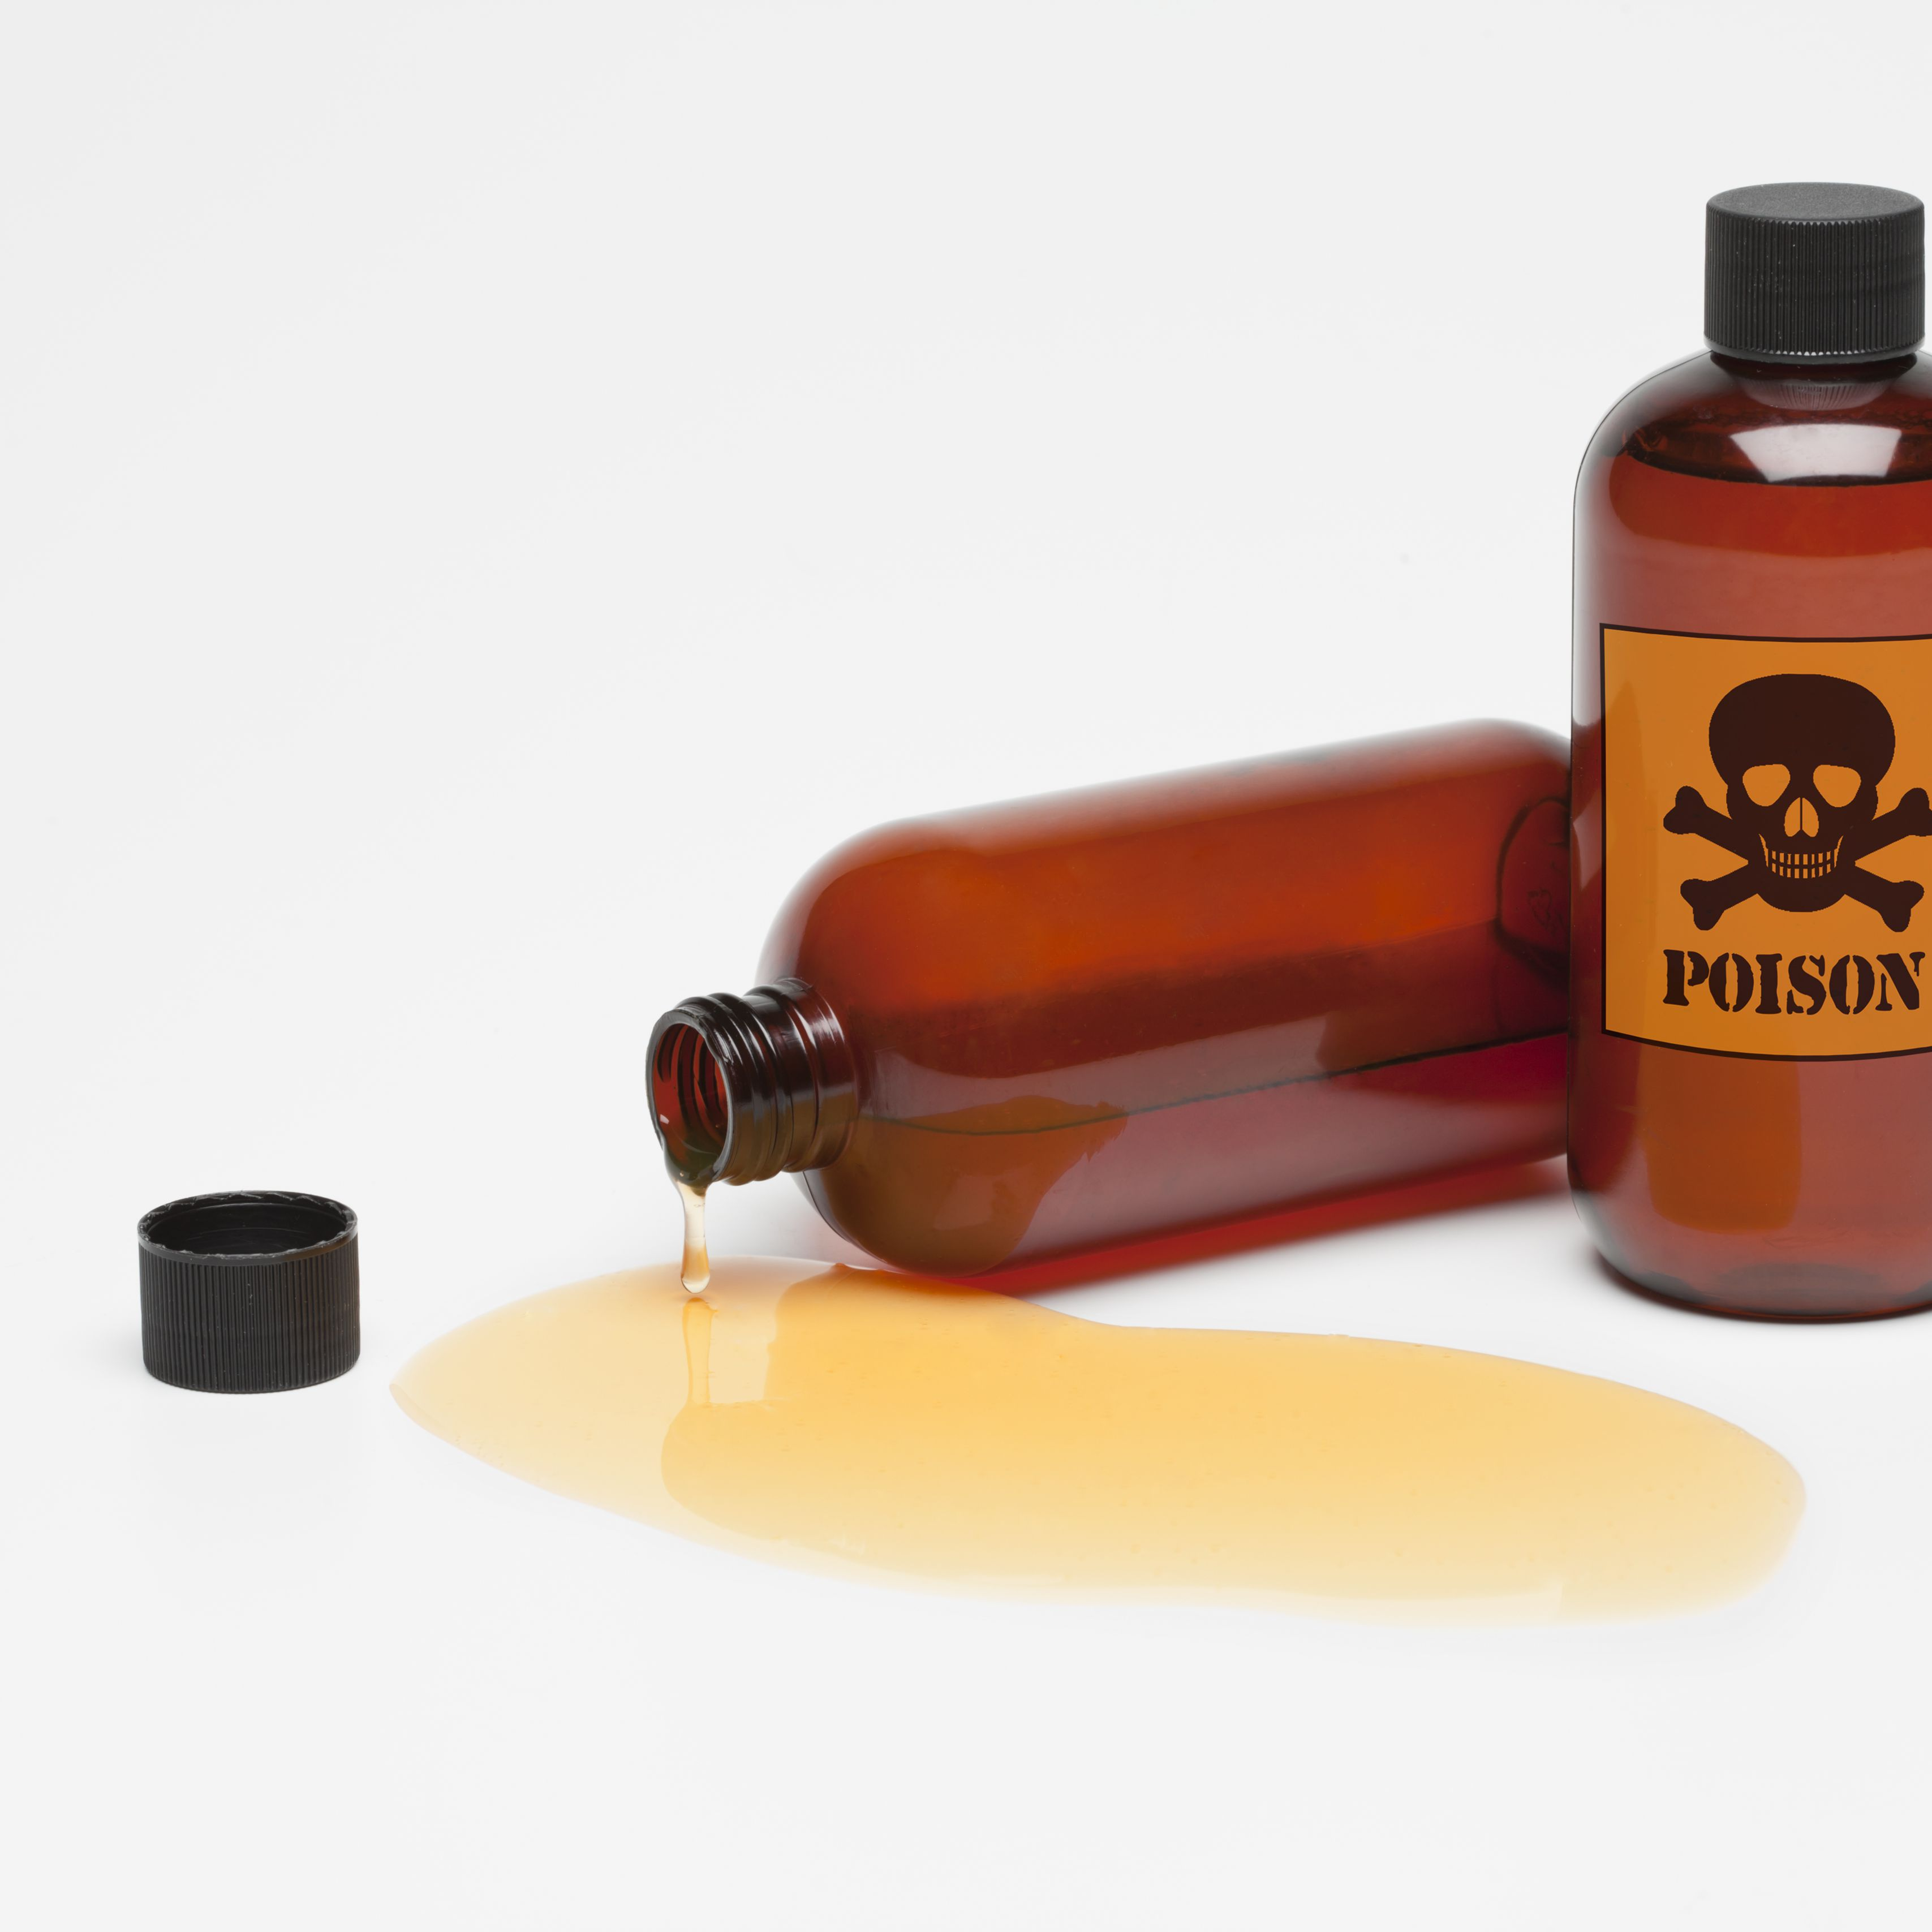
Curso Virtual de la vigilancia epidemiológica de las Intoxicaciones agudas por sustancias químicas
Grupo Enfermedades No Transmisibles
Intoxicaciones agudas por sustancias químicas
Dirección de Vigilancia y Análisis del Riesgo en Salud Pública
Agosto 2022 - Versión 1.0

Slide 2
Objetivos de aprendizaje
Identificar problemas de calidad en los datos empleados para la vigilancia en salud pública.
Señalar consecuencias del uso de datos de mala calidad.
Identificar medidas para contar con datos de buena calidad.

Slide 3
¿Qué es la calidad del dato?
Es la medida de la precisión e integridad de los datos.
¿Los datos reflejan con precisión la realidad?¿Sirven para el propósito previsto?
Los datos de calidad conducen a la toma de decisiones efectiva y facilitan la planificación.

Slide 4
¿Por qué es importante la calidad de datos?
Informes/
Recopilación de datos
Casos o eventos importantes inadvertidos.
Inadecuado análisis de los eventos.
Información incorrecta o tardía.
Desconfianza en la vigilancia.
Mala toma de decisiones.
No se identifican dificultades ni fortalezas.
Desperdicio de recursos
Evaluación
¡Acción!
Análisis e
Interpretación
Comunicación de la información

Slide 5
Ejemplos de problemas en calidad de datos
Registros individuales
Datos perdidos
Datos incorrectos
Datos ilegibles
Sistema de información
Retraso en el reporte
Registros faltantes
Registros duplicados
MALOS

Slide 6
Ejemplos de problemas en calidad de datos
Tipo de error | Descripción | Ejemplo
Transposición | Intercambio de los datos causado por error de digitación | Ingresar “39” como “93”
Copiado | Copiar el dato incorrecto | Cero “0” ingresado como letra “o”
Codificación | Uso de código incorrecto | “1” (SI) codificado como “2” (NO)

Slide 7
Ejemplos de problemas en calidad de datos
Tipo de error | Descripción | Ejemplo
Consistencia | Dos o más respuestas contradictorias | Fecha de inicio de síntomas es anterior a fecha de exposición
Intervalo | El dato está por fuera del intervalo de valores probables o posibles | Las opciones son de 1 a 5, pero se ingresó 7

Slide 8
Causas de la mala calidad de los datos
LOS MALOS DATO SON…
Durante la recolección
Datos incompletos
Datos errados
Recolección tardía
Barreras de lenguaje
Durante la gestión y análisis
Transcripción errada
Cálculos errados
Inadecuado manejo de datos
Datos duplicados
Datos faltantes
Datos inexactos
Datos incorrectos

Slide 9
Impacto de la mala calidad de los datos
Distorsión del comportamiento de la enfermedad
Eventos desapercibidos
Brotes inadvertidos
Desperdicio de recursos
Seguimiento y evaluación inadecuada de la eficiencia de los programas

Slide 10
Pasos para mejorar la calidad de los datos
Uso estandarizado de protocolos, procedimientos y registros
Entrenamiento para la detección, recolección, análisis e interpretación de datos.
Monitorización periódica de la calidad del dato.
Comunicación permanente con los actores del sistema

Slide 11
Como realizar una realimentación constructiva
Calidad del dato
Comience y termine señalando lo que está bien.
Explique los datos/sea fáctico.
Pregunte para comprender mejor el problema.
Averigüe qué preguntas hay para usted.
Haga énfasis en encontrar la solución adecuada.
Manifieste su disposición para guiar y ayudar

Slide 12
Para continuar, debe desarrollar la evaluación de este módulo y aprobar con el 70%

